Slide 1
Из истории развития системы единиц величин
Некрасовский педагогический колледж
Подготовила
Пинчук Полина
.

Slide 2
Введение
Человек давно осознал необходимость измерять разные вели чины, причем измерять как можно точнее.
Основой точных измерений являются удобные, четко определенные единицы величин и точно воспроизводимые эталоны (образцы) этих единиц.
В свою очередь, точность эталонов отражает уровень развития науки, техники и промышленности страны, говорит о ее научно-техническом потенциале.

Slide 3
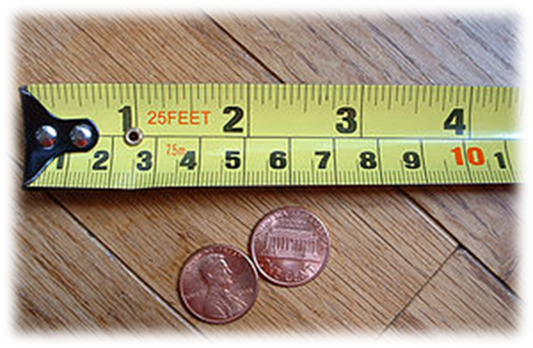
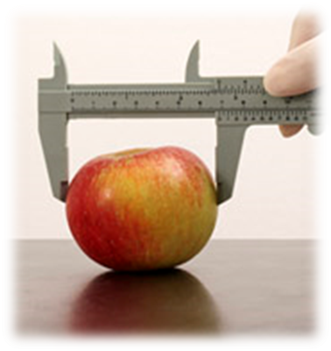
В истории развития единиц величин можно выделить несколько периодов.
Величина – одно из основных математических понятий, возникшее в древности и подвергшееся в процессе длительного развития ряду обобщений.

Slide 4
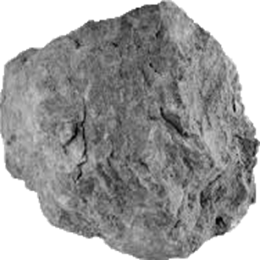

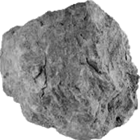
Возникновение измерения величин
Самым древним является период, когда единицы длины отождествлялись с названием частей человеческого тела. Так, в качестве единиц длины применяли ладонь (ширина четырех пальцев без большого), локоть (длина локтя), фут (длина ступни), дюйм (длина сустава большого пальца) и др. В качестве единиц площади в этот период выступали: колодец (площадь, которую можно полить из одного колодца), соха или плуг (средняя площадь, обработанная за день сохой или плугом) и др.

Slide 5
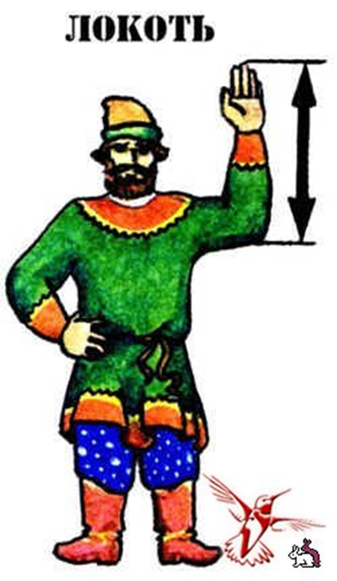
В истории развития единиц величин можно выделить несколько периодов
Самым древним является период, когда единицы длины отождествлялись с названием частей человеческого тела.
Так, в качестве единиц длины применяли ладонь (ширина четырех пальцев без большого), локоть (длина локтя), фут (длина ступни), дюйм (длина сустава большого пальца). В качестве единиц площади в этот период выступали: колодец (площадь, которую можно полить из одного колодца), соха или плуг (средняя площадь, обработанная за день сохой или плугом) .

Slide 6
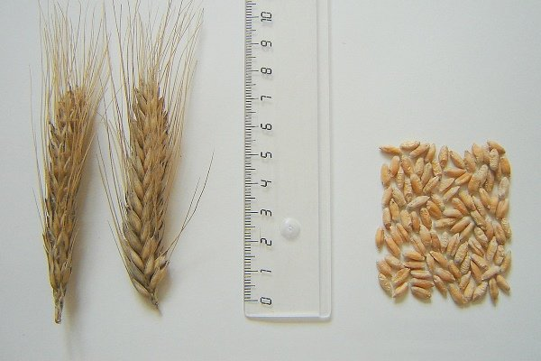
В XIV--XVI вв. появляются в связи с развитием торговли так называемые объективные единицы измерения величин. В Англии, например, дюйм (длина трех приставленных друг к другу ячменных зерен), фут (ширина 64 ячменных зерен, положенных бок о бок).

Slide 7
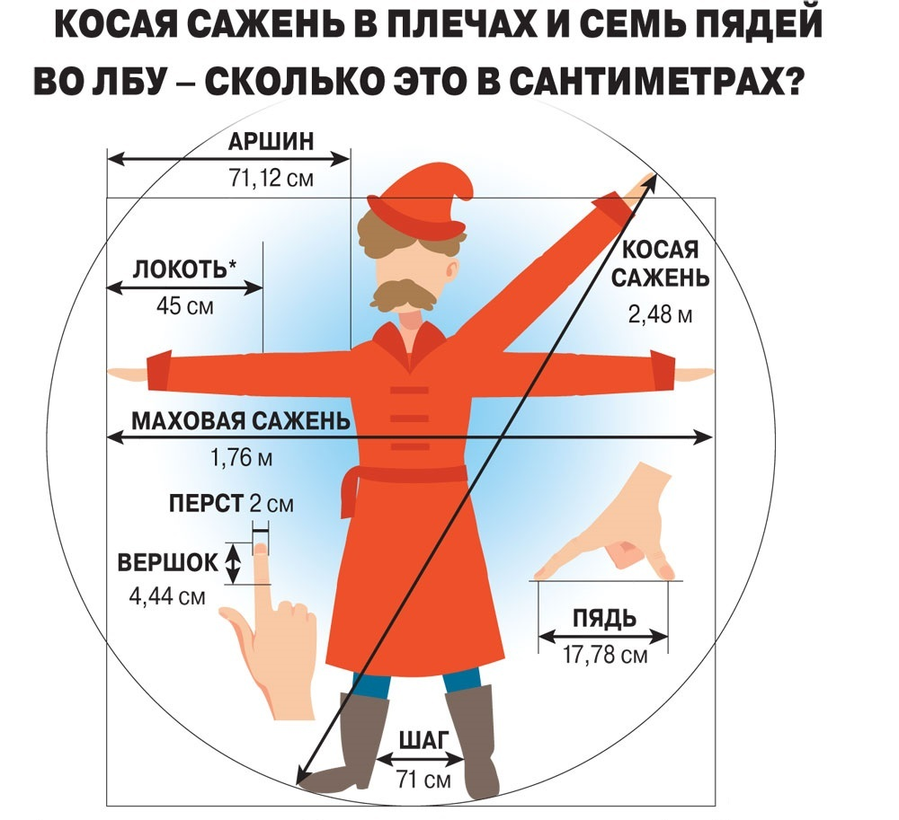
В России были единицы длины - миля, верста, сажень и составляли сажень, 500 саженей версту, 7 верст - милю.

Slide 8
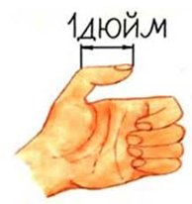
Однако связи между единицами величин были произвольными, свои меры длины, площади, массы использовали не только отдельные государства, но и отдельные области внутри одного и того же государства.
Особый разнобой наблюдался во Франции, где каждый феодал имел право в пределах своих владений устанавливать свои меры. Такое разнообразие единиц величин тормозило развитие производства, мешало научному прогрессу и развитию торговых связей.

Slide 9
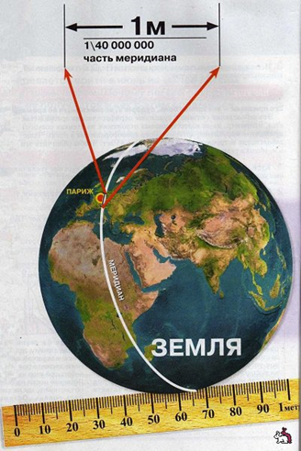
Новая система единиц, которая впоследствии явилась основой для международной системы, была создана во Франции в конце XVIII века, в эпоху Великой французской революции.
В качестве основной единицы длины в этой системе принимался метр — одна сорокамиллионная часть длины земного меридиана, проходящего через Париж.

Slide 10
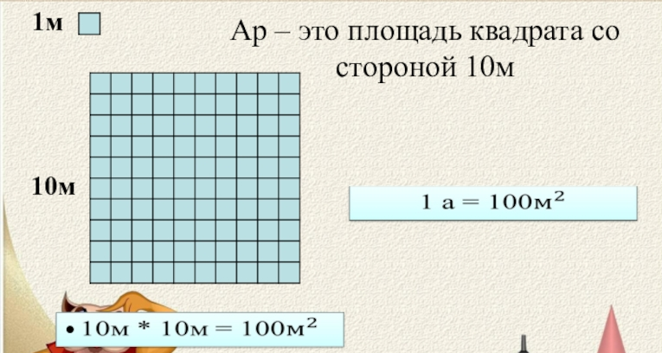
Кроме метра, были установлены еще такие единицы: ар- площадь квадрата, длина стороны которого равна 10 м; литр и вместимость жидкостей и сыпучих тел, равный объему куба с длиной ребра 0,1 м; грамм масса чистой воды, занимающая объем куба с длиной ребра 0,01 м.

Slide 11
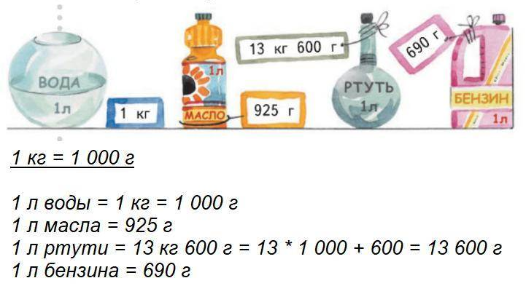
Были введены также десятичные кратные и дольные единицы, образуемые с помощью приставок: мириа (10 4), кило (10 3). гекто (10 2), дека (10 1), деци (10-1), санти (10-2), милли (10-3).
Единица массы килограмм был определен как масса 1 дм 3 воды при температуре 4°С.

Slide 12
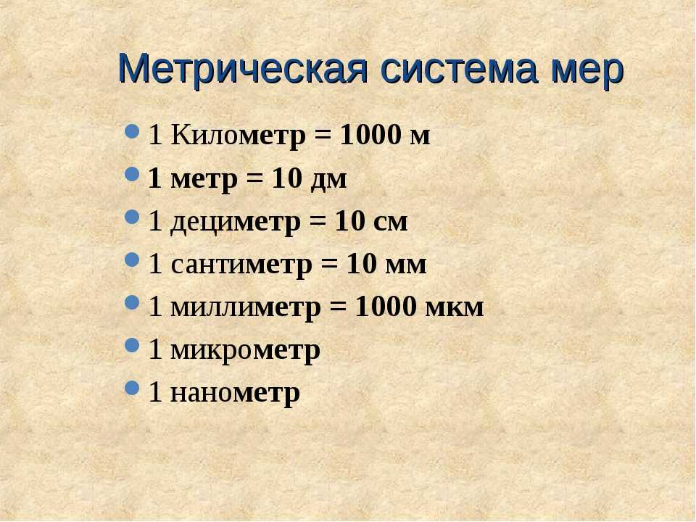
Так как все единицы величин оказались тесно связанными с единицей длины метром, то новая система величин получила название метрической системы мер.

Slide 13
В соответствии с принятыми определениями были изготовлены платиновые эталоны метра и килограмма: метр представляла линейка с нанесенными на ее концах штрихами, а килограмм цилиндрическая гиря. Эти эталоны передали на хранение Национальному архиву Франции, в связи с чем они получили названия «архивный метр» и «архивный килограмм».
Создание метрической системы мер было большим научным достижением - впервые в истории появились меры, образующие стройную систему, основанные на образце, взятом из природы, и тесно связанные с десятичной системой счисления.

Slide 14
Метром стали считать расстояние между штрихами, нанесенными на концах архивного метра, а килограммом массу эталона архивного килограмма.
Не сразу метрическая система мер получила признание. Даже через 100 лет (в 1875 г.) только 17 государств подписали Метрическую конвенцию «для обеспечения международного единства измерений и усовершенствования метрической системы мер». В настоящее время эта конвенция подписана 60 государствами.

Slide 15
Метром стали считать расстояние между штрихами, нанесенными на концах архивного метра, а килограммом массу эталона архивного килограмма.
Не сразу метрическая система мер получила признание. Даже через 100 лет (в 1875 г.) только 17 государств подписали Метри- ческую конвенцию «для обеспечения международного единства из- мерений и усовершенствования метрической системы мер». В настоящее время эта конвенция подписана 60 государствами.

Slide 16
В России метрическая система мер начала применяться наравне с русскими национальными мерами начиная с 1899 года, когда был принят специальный закон, проект которого был разработан выдающимся русским ученым Д. И. Менделеевым. Специальными постановлениями Советского государства был узаконен переход на метрическую систему мер сначала РСФСР (1918 г.), а затем и полностью СССР (1925 г.).

Slide 17
Созданная в XVIII веке, метрическая система мер отвечала уровню развития науки и измерительной техники того времени и, конечно, не могла быть стабильной.
В 1921 году было создано Международное бюро мер и весов. Бурное развитие науки и производства в ХХ веке привело к
тому, что к 50-м годам возникло множество различных систем единиц, дополняющих и развивающих метрическую систему мер.
Встала проблема создания единой универсальной системы единиц величин. Большую работу по ее решению провел Международный комитет мер и весов.
Она завершилась принятием в 1960 году ХІ Генеральной конференцией мер и весов решения о введении Международной системы единиц (СИ).

